Slide 1


Ciclo III
2026
Primer Trimestre

Slide 2

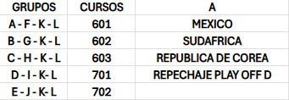
Se asignarán 40 jugadores por curso teniendo en cuenta los grupos FIFA World Cup 2026.
Cada director de curso realizará un sorteo teniendo en cuenta el listado para asignar un jugador a cada estudiante.
De cada jugador, el estudiante busca información vinculada a su historia de vida.
Actividades a desarrollar

Slide 3

Cada estudiante debe escoger una mascota representativa de un país cuya selección de su jugador haya participado en un mundial de fútbol, con el fin elaborar la decoración de su cuaderno de ciclo.
Elaborar infografía para exponer que contenga 1) ideas claves para la exposición; 2) material fotográfico destacado.
Actividades a desarrollar

Slide 4
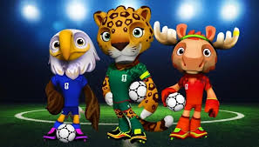
Historia de vida de los jugadores.
Infografía.
Entregas
Cuaderno de proyecto de ciclo

Slide 5
Exposición de lo realizado a lo largo del trimestre
Socialización

Slide 6
Aportes de las áreas
TECNOLOGIA E INFORMATICA | Búsqueda y selección de información y apoyo digital. Debe incluir entrevistas, podcast, cortos, imágenes. Redes sociales.
CIENCIAS NATURALES | Tecnología de los balones, césped, clima, biodiversidad de las mascotas.
HUMANIDADES | Inglés. Presentación del deportista en inglés. Español. Historia de vida. Cuaderno del proyecto. Narración de mascota más deportista.
SOCIALES | Ubicación geográfica del país a quien representa el jugador, incluye contexto político y cultural actual
ARTES Y EDU. FÍSICA | Artes. Ilustraciones bien elaboradas vinculados al proyecto de ciclo. Edu física. Elaborar una comparación acerca de una línea de tiempo del historial deportivo del deportista. Jugo al principio en tal equipo y después en este, etc.
MATEMÁTICAS | Tema estadístico desde los contenidos de la malla. Salarios, Rankin, etc.

Slide 7
Gracias por su atención

